Slide 1
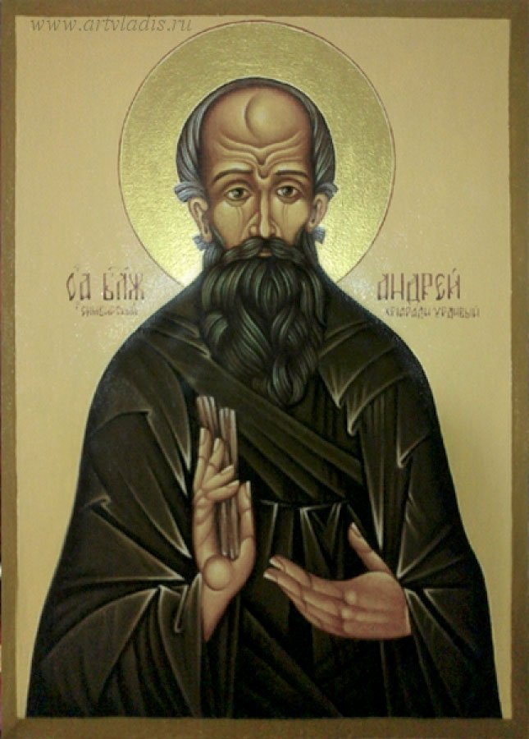
Святой Андрей Симбирский,
Христа ради юродивый, чудотворец
Выполнила: воспитатель высшей квалификационной категории
Клементьева Галина Анатольевна
(МДОУ Цильнинский детский сад
«Терем- Теремок» МО «Цильнинский район»)
2019 г.

Slide 2
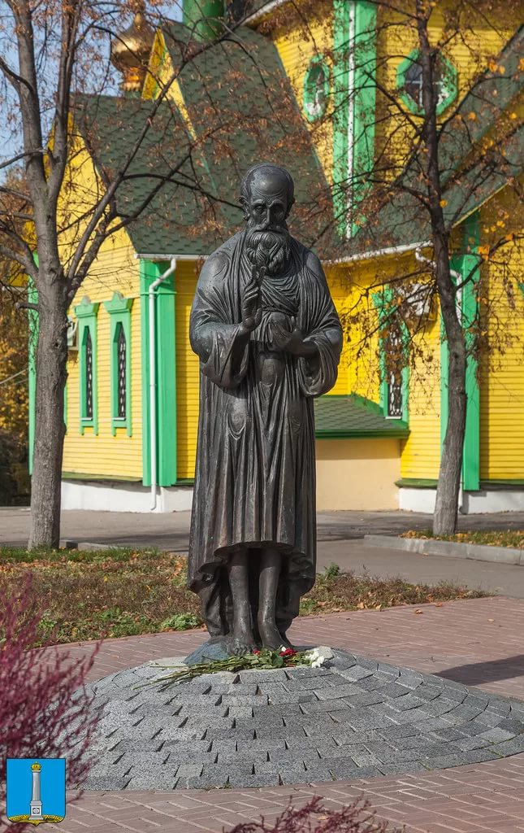
В истории Симбирска(ныне Ульяновск), пожалуй, самое стабильное и благополучное время – вторая половина восемнадцатого и первая половина девятнадцатого столетия. Симбирск ещё крепко стоит на христианских устоях благочестия, украшается храмами и знатнейшими дворянскими фамилиями, даёт России знаменитых историков, поэтов и писателей.
Господь посылает в Симбирск Своего угодника – блаженного Андрея Илиьча Огородникова –чтобы явлением силы и славы его чудес и прозорливости укрепить веру в сердцах простых людей.

Slide 3
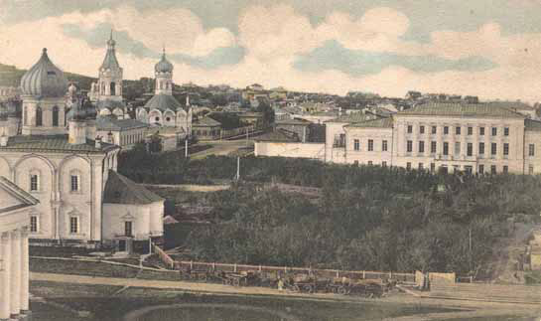
Родился Андрей Ильич Огородников в 1763 году в бедной семье.
Родители его Илья Иванович и Анна Иосифовна были бедные, набожные симбирские мещане.
До трехлетнего возраста Андрей Ильич был «сиднем», пил и ел из чужих рук; потом стал ходить, но ничего не говорил, кроме «мама-Анна» или просто «Анна», и так во всю свою жизнь. На обращаемые к нему вопросы он давал ответы звуками, жестами, движением рук или головы – утвердительные или отрицательные и, несомненно, вполне сознательные.

Slide 4
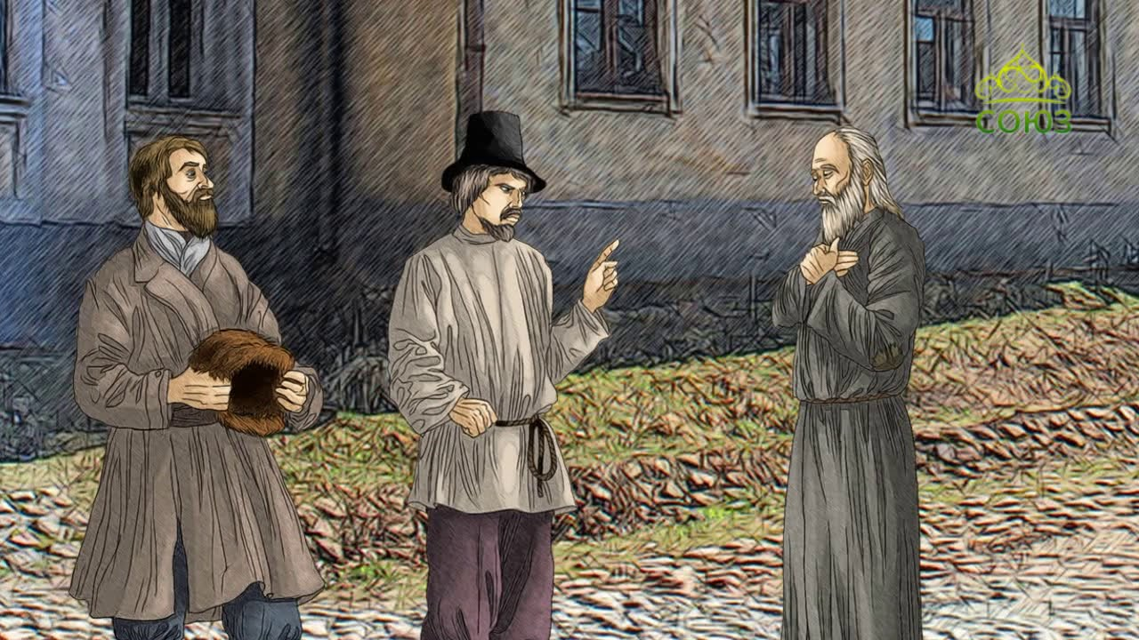
Велик и труден подвиг юродства. Это значит – совершенно забыть себя, в собственном мнении лишить себя всякого значения, всякого достоинства в среде разумных созданий. Это значит – прямо отдать себя на поругание, прямо считать себя достойным одних насмешек и осуждений.
Народная вера присвоила Андрею Ильичу имя «блаженный» – и не напрасно. Вся его жизнь была постоянным подвигом против духовной нищеты.
Это был необыкновенный человек. Несмотря на свои недуги, он смог прожить долгую жизнь и приносить пользу другим людям.

Slide 5
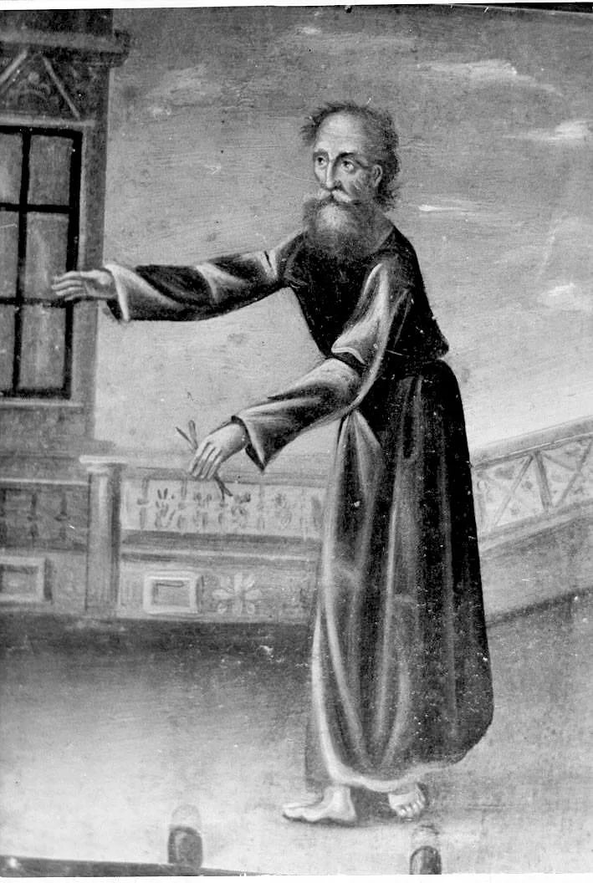
Необычайность поведения и образа жизни Андрея Ильича приковывала к нему взоры и внимание людей всех сословий, званий и состояния – бедных и богатых, безвестных и знатных. Со временем его узнал и полюбил почти весь город. «Наш Андреюшка», – говорили о нем. Так, всё, что подавал он прохожим, имело особенное значение и смысл: кому давал Андрей Ильич деньги, тот вскоре разживался и богател, а кому предлагал он щепку или землю, тот вскоре умирал.

Slide 6
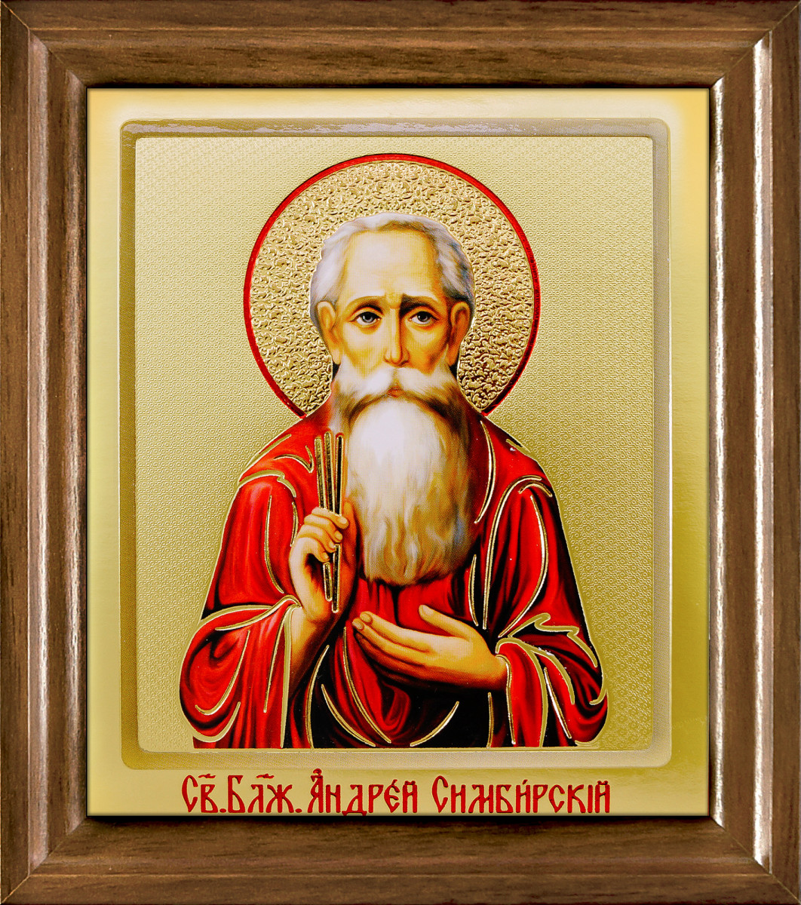
При этом он совсем не рассчитывал на ответную благодарность или корысть. И хотя к его рубахе был пришит большой карман, чтобы можно было опустить в него монетку или угощение, но далеко не у всех принимал блаженный Андрей подаяние. Когда монетку закидывали в карман недобрые люди, он тут же находил ее среди множества других и возвращал обратно. А почти все, что подавали святому Андрею, он раздавал бедным, больным, голодным. Андрей блаженный, поистине, любил всех жителей города

Slide 7
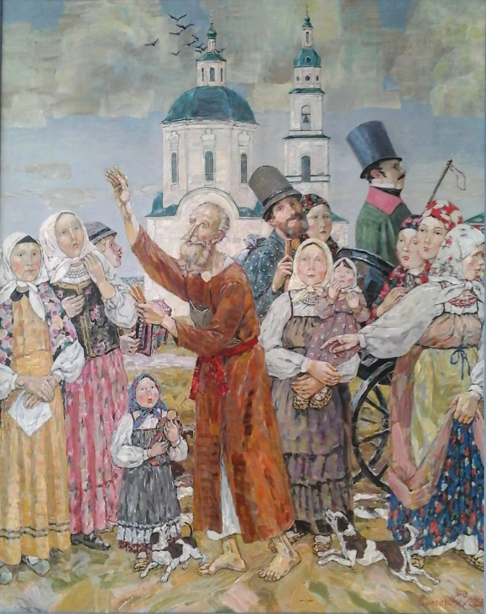
Пища Андрея Ильича была самая простая: ни вина, ни мяса он не употреблял, а любил, по рассказам знавших его, чай и намазанный мёдом чёрный хлеб. От необыкновенного воздержания тело его было сухо, как трава, и очень легко. Телу своему Андрей Ильич никогда не давал покоя. Спал с самых юных лет мало, да и то на голых досках или на земле.
До семи лет он носил обычную одежду. С наступлением же этого возраста перестал надевать верхнее платье и обувь. Невзирая ни на какие перемены погоды, он ходил по улицам города босиком, в одной длинной рубахе.

Slide 8
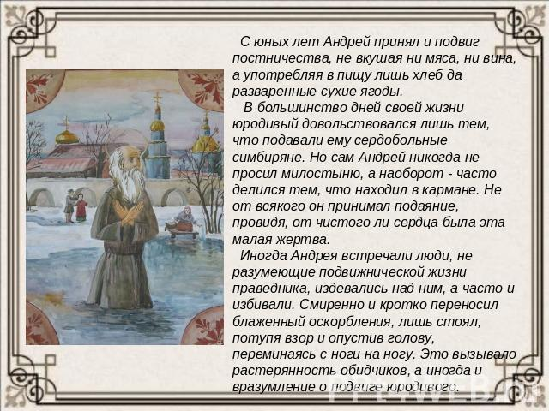
В жизни юродивого Андреюшки встречалось немало поводов для народной молвы, чтобы считать его праведником, так как многие из его деяний были невозможны для обыкновенного человека: так, целые дни, а иногда и ночи, он стоял на церковной паперти ( у входа в церковь) или на колокольне в трескучий мороз, босиком, в одной рубахе; вытаскивал голыми руками чугунные горшки из пылающей печи; целовал кипящий самовар, при чем случалось, что обливался кипятком, - и всё это не имело никакого влияния на его здоровье. Все ночи он молился, либо тайно, скрываясь в разных потайных местах, либо открыто – напротив алтаря Спасо-Вознесенского собора, а зимой – и прямо на снегу, в сугробе, или стоя в трескучий мороз в ледяной воде озера Маришки.

Slide 9
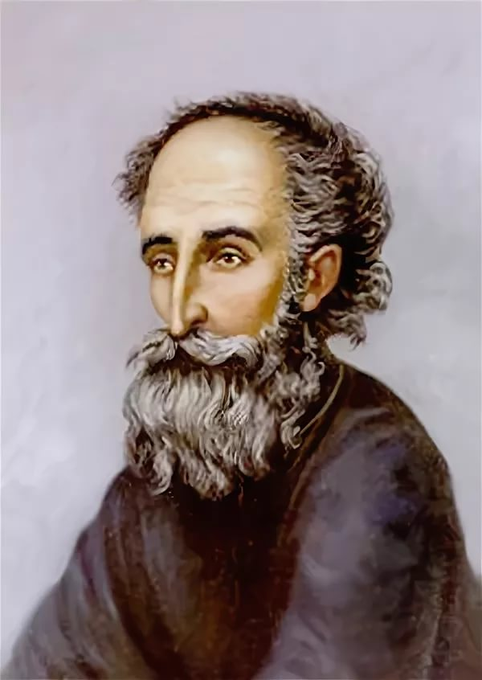
Он не был лишен ни органов слуха, ни органов речи, просто не использовал их сознательно. Чему свидетельством были несколько случаев, когда блаженный Андрей четко и внятно выразил свои мысли ясными словами. Но это были редчайшие случаи. Например, в 1825 году блаженный нарушил свое молчание, обличив богохульника словами: «Он Бога бранит!».

Slide 10
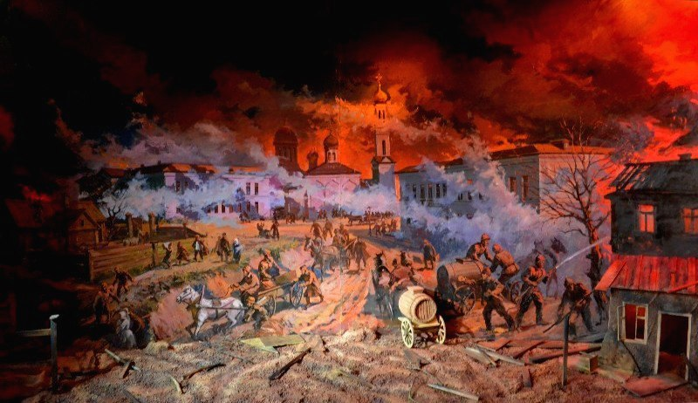
Он был уже не земным, а небесным человеком и земным ангелом. Действительно, являлся настоящим Ангелом-хранителем города. Своей непрестанной молитвой он ограждал город и его жителей от бед и напастей.
Это, прежде всего, проявилось в том, что при его жизни в деревянном Симбирске не было по­жаров. А тогда именно пожары являлись самой большой бедой деревянных городов, начиная от Москвы до Казани, которая практически вся выгорела в то время.

Slide 11
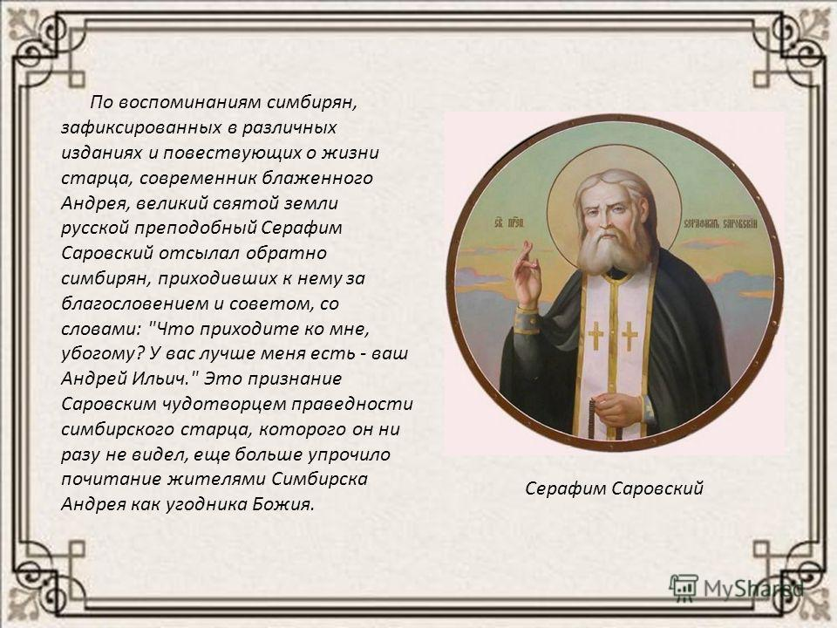
Известности Андрея Ильича как праведника и защитника Симбирска много способствовал 1812 год, когда перед лицом грозной опасности, (война с Францией) в людях усилилась религиозность. Умножилось и число паломников (желающие помолится на святых местах). Те, кто отправлялся из Симбирска к преподобному Серафиму Саровскому, передают, что он отказывал им в благословении, указывая на Андрея Ильича: "Зачем это ко мне, убогому, вы трудитесь приходить, — у вас лучше меня есть, Андрей ваш Ильич…"

Slide 12
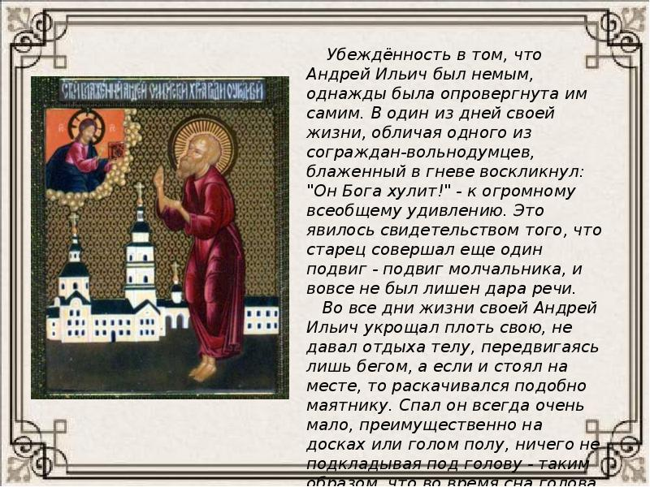
Жизненный подвиг святого Андрея продолжался 78 лет.
23 ноября 1841 года он последний раз причастился, а 28 ноября (по старому стилю) К бедной хижине его пришел прощаться весь город

Slide 13
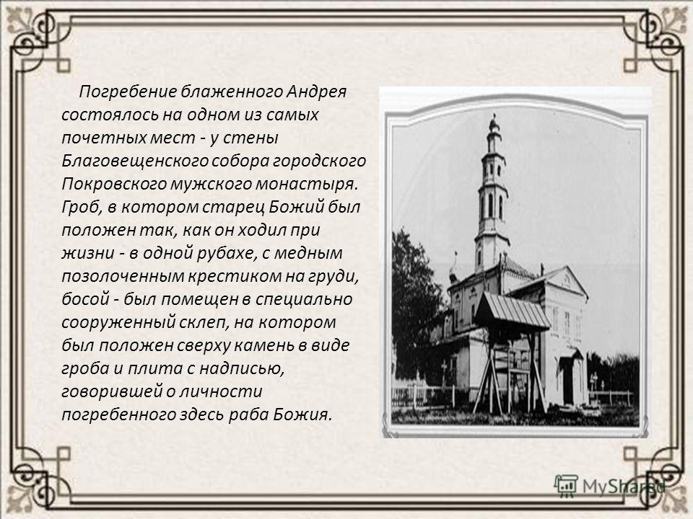
Похоронили Андрея Ильича на южной стороне монастырского храма, около южной стены.
В 1893 году по инициативе Преосвященного епископа Симбирского Варсонофия был установлен новый памятник в виде ажурной часовни с золочеными главками. Внутри часовни находилось живописное изображение блаженного.
На установку часовни-памятника горожане собрали 2791 рубль. Было израсходовано 400 пудов (6400 кг.) чугуна.

Slide 14
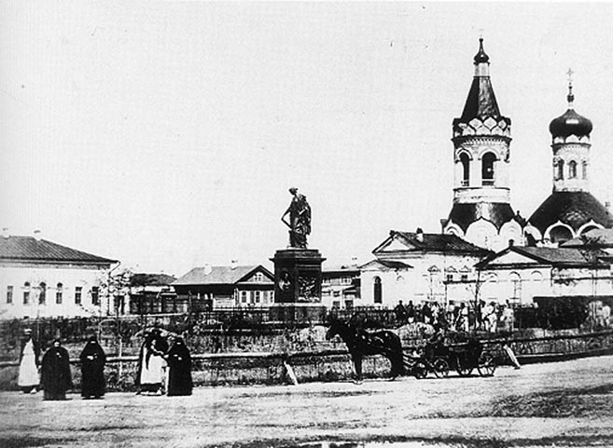
В советское время могила старца и древнее кладбище, да и сам Симбирский Покровский монастырь были полностью уничтожены, практически сровнены с землёй.
В 1950-е годы на месте монастыря и кладбища был разбит сквер. А могила блаженного Андрея оказалась сокрытой под асфальтовой дорожкой в центре сквера.

Slide 15
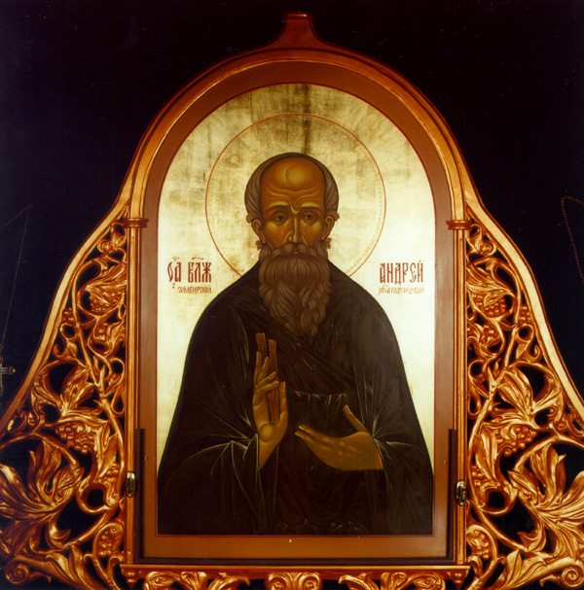
Но народная память сохранила имя блаженного. И в 1991 году ульяновские археологи начали работы по поиску места его упокоения. В результате этих работ была обретена могила и честные останки блаженного Андрея. На могиле был установлен крест. С этого дня сюда потянулись верующие всегда были живые цветы.
Постоянно здесь можно было встретить людей, пришедших помолиться и найти поддержку и благодатную помощь у блаженного Андрея

Slide 16
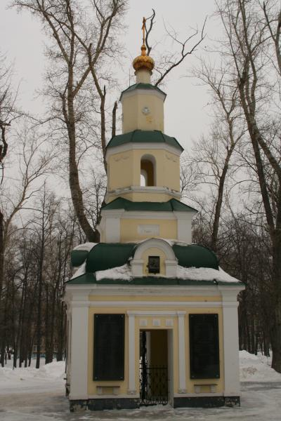
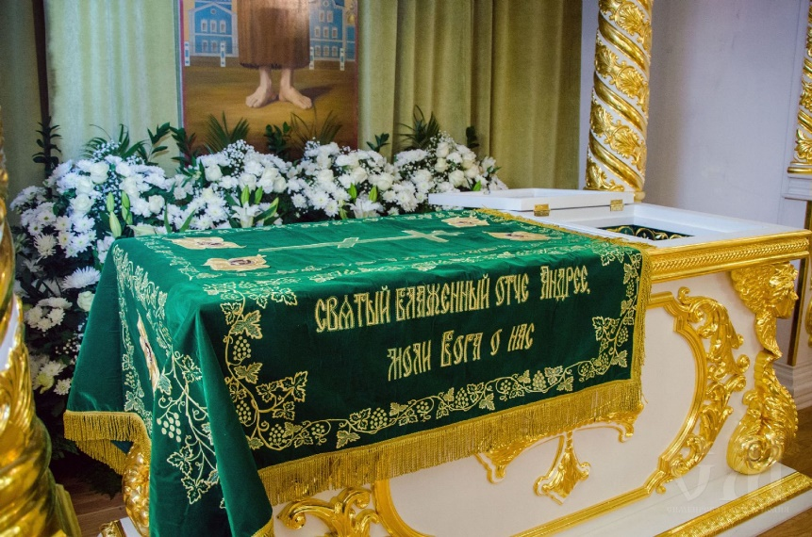
Множество документально зафиксированных случаев исцелений и чудесной помощи блаженного Андрея легли в основу материалов для канонизации святого. В 1998 Блаженный Андрей был канонизирован как местночтимый святой. Его святые мощи были торжественно перенесены во Всехсвятский храм.
На Архирейском Соборе 2004 года блаженный Андрей был причислен к лику общецерковных святых Русской Православной Церкви.
Память святого Андрея, Симбирского чудотворца, празднуется два раза в год: 3 июня и 10 декабря
(по новому стилю).

Slide 17
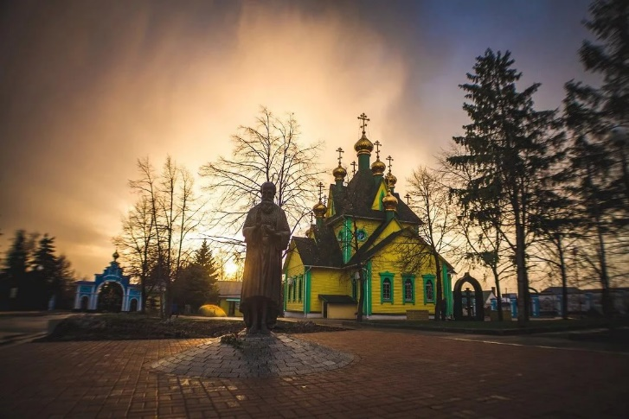
Сегодня блаженный Андрей – Ангел Хранитель Симбирска – снова с нами. Но уже не как нищий городской странник, а как прославленный Русской Православной Церковью святой, почивающий душою – на Небесах, а мощами в Спасо- Вознесенском соборе города Ульяновска. И как прежде, он готов помочь каждому, обращающемуся к нему.

